Slide 1
TESTE DE PEFORMANCE – BACENJUD 2 - LEILÃO
Relatório de Performance​
Março/2021

Slide 2

RESUMO EXECUTIVO
Foram realizados testes Não Funcionais no BACENJUD com o intuito de testar as 2 novas funcionalidades (GET e POST) de Leilão;
O teste foi disparado de uma Cloud B3; SO: Windows Server 2016, vCPUs: 4, Memória RAM: 16 GB e Disco: 50 GB;
As execuções tiveram duração de 60 minutos;
Foi utilizada uma rampa que possui 4 usuários virtuais (VU’s);
O teste foi realizado em ambiente QAB servidores APSPOS34L1Q e APSPOS35L1Q;
O teste será executado a partir do Integra devido aos custos do API-Gateway;
O tempo de resposta considerado ideal são de 5 segundos e aceitável de 10 segundos conforme informado pela área de negócios;

Slide 3
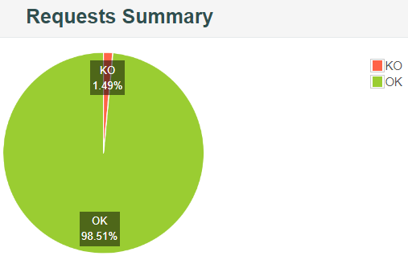
Gráficos de porcentagem do JMeter
Total de requisições: 26.500

Slide 4
INFORMAÇÕES GERAIS
Abaixo temos as estatísticas do teste;
O teste teve execução de uma hora e foi feita uma rampa que possui 4 usuários virtuais
Requisições | Qtd. Requisições | Tempo Médio de Resp. | Percentil 95 | Tempo Min. | Tempo Máx. | Percentual de Erros | Média de Vazão
GET Consulta Protocolo Leilão | 13.248 | 94,23 ms | 73 ms | 20 ms | 9.736 ms | 2,59% | 3,01/s
POST Leilão Solicitação | 13.252 | 711,69 ms | 1070 ms | 20 ms | 28.424 ms | 0,38% | 3,07/s

Slide 5
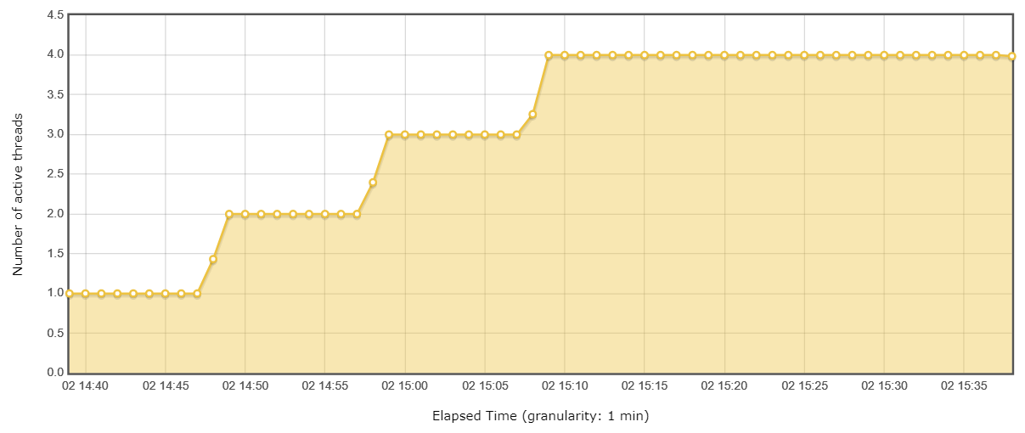
THREADS ACTIVES DURANTE O TESTE

Slide 6
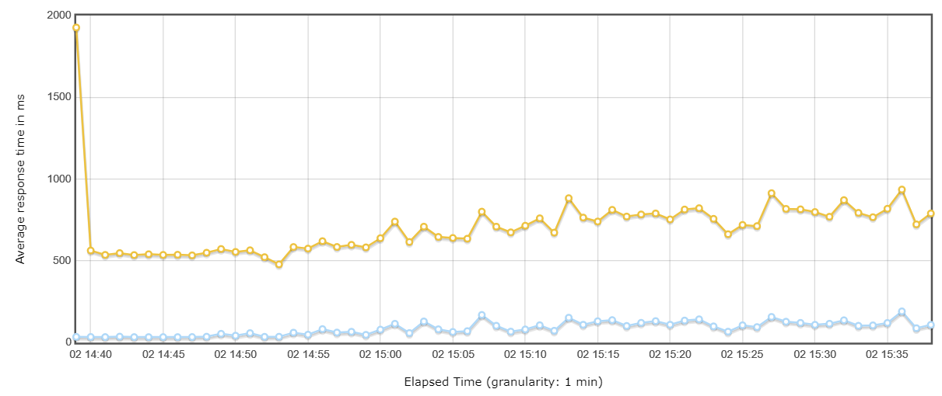
ANÁLISE JMETER – TEMPO MÉDIO DE RESPOSTA
Como podemos observar o tempo médio de respostas ficou abaixo de 1 segundo, com exceção de um pico no começo do teste de quase 2 segundos no Post Leilão.

Slide 7
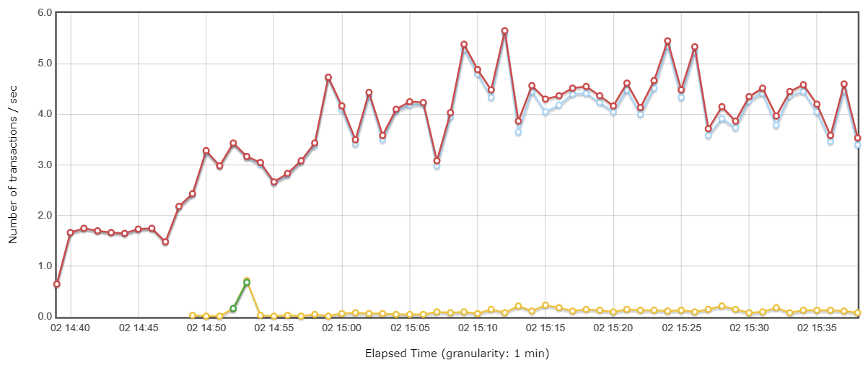
ANÁLISE JMETER – TPS
A quantidade de TPS foi aumentando proporcionalmente ao estímulo da carga injetada.
Os erros de 400 Bad Request em GET consulta protocolo só começaram após a entrada do segundo usuário virtual.
Os erros de java.net.SocketException ocorrem entre 14:52 e 14:53.

Slide 8
ANÁLISE JMETER ERROS - LEGADO
Abaixo, os erros que foram registrados durante a execução do teste.
O erro 400 ocorreu apenas no GET Consulta Protocolo Leilão.
O erro apareceu somente após a entrada do segundo usuário virtual (VU’s).
Os erros de java.net.SocketException ocorrem entre 14:52 e 14:53, não voltando a ocorrer novamente.
A quantidade total de erros ficou abaixo de 1,5% do total de requisições.
Type of error | Number of Erros | % in erros | % in all samples
400/Bad Request | 291 | 73,86% | 1,10%
Non HTTP response code: java.net.SocketException/Non HTTP response message: Connection reset | 103 | 26,14% | 0,39%

Slide 9
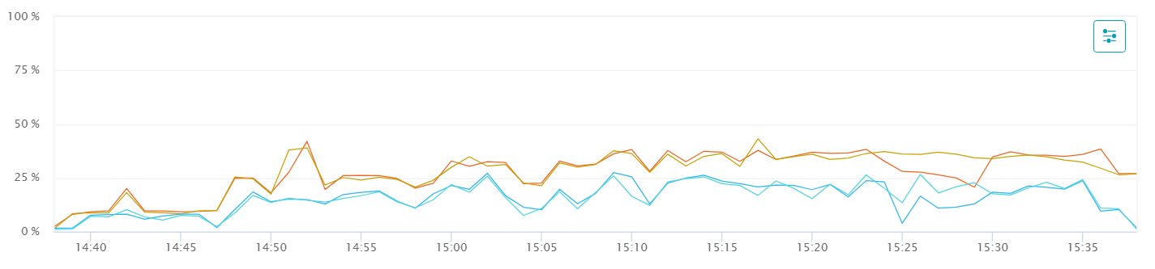
ANÁLISE DYNATRACE - INTEGRA CPU
Abaixo os gráficos com o comportamento de CPU no tempo do teste, retirados do Dynatrace;

Slide 10
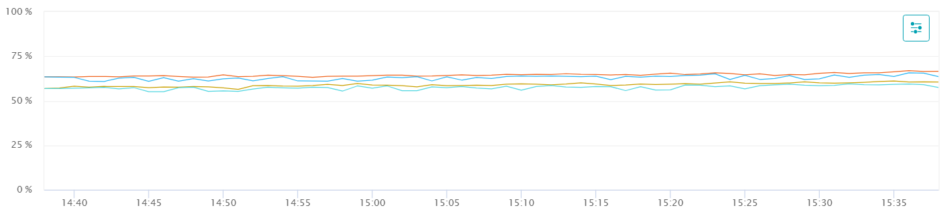
ANÁLISE DYNATRACE - INTEGRA MEMÓRIA RAM
Abaixo os gráficos com o comportamento de Memória RAM no tempo do teste, retirados do Dynatrace;

Slide 11
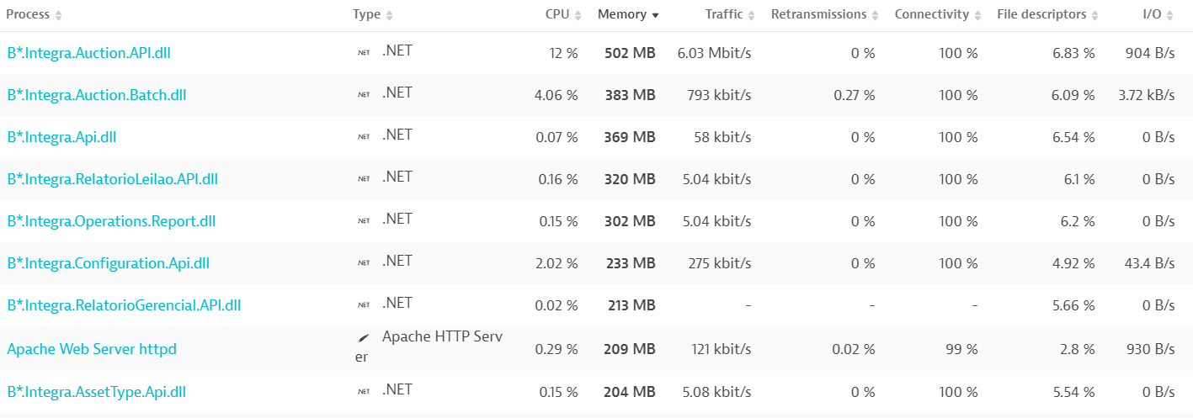
ANÁLISE DYNATRACE - INTEGRA PROCESS
A imagem demonstra os processos que tiveram maior consumo de recursos computacionais.

Slide 12
CONCLUSÃO
Durante a execução do teste ocorreram erros 400/Bad Request em GET Consulta Leilão e java.net.SocketException nas duas requisições.
O total de erros ficou abaixo de 1,5% do total de requisições do teste.
Os erros começaram 400/Bad Request após a entrada do segundo usuário virtual (VU’s).
Os erros de java.net.SocketException ocorrem entre 14:52 e 14:53.
As requisições apresentaram tempo médio abaixo de 5 segundos considerável ideal pelo cliente.
As requisições apresentaram o P95 abaixo de 5 segundos considerável ideal pelo cliente.

Slide 13
OBRIGADO Responsáveis Técnicos
Renato Melo
prestador-renato.melo@b3.com.br
William Brasileiro
william.brasileiro@b3.com.br

